Slide 1
武汉纺织大学 2021届毕业生答辩
--基于python的数据挖掘代码生成器
指导老师 胡兵
软件11705班 李政辉

Slide 2
目录
研究背景和意义
代码生成器系统架构
代码生成模板构建
代码生成执行引擎
可闭环的数据分析系统
致谢

Slide 3
研究背景和意义

Slide 4
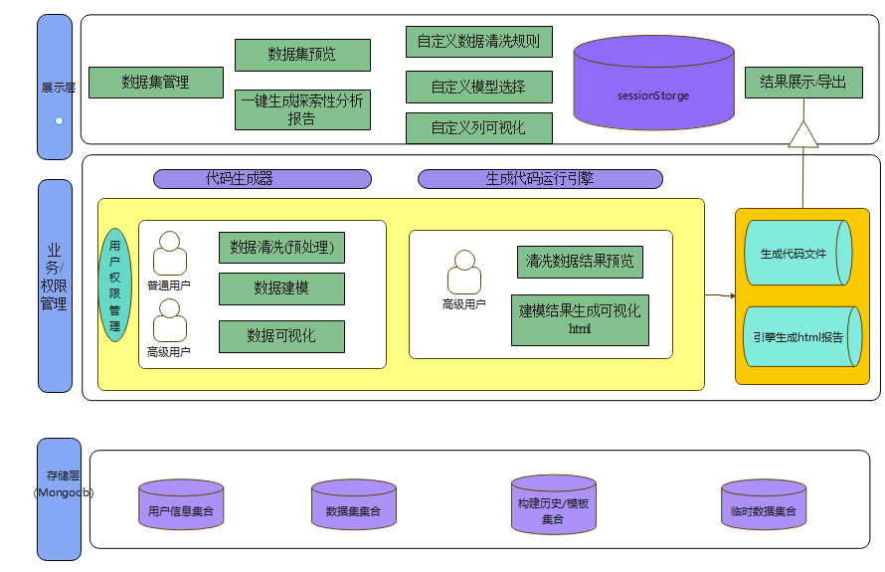
系统架构图

Slide 5
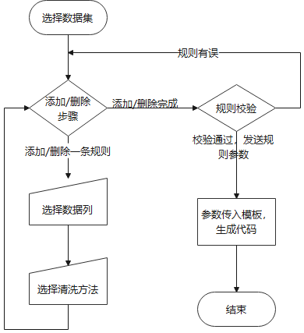
模板构建流程

